Slide 1

국민과 함께
청렴한 대한민국을 만드는
청탁금지법
권역별 설명회

Slide 2
국민권익위원회 소개
부패방지
고충처리
반부패 청렴정책 수립
청탁금지법 , 공직자 행동강령 운영
공공기관 청렴도 측정
고충민원 처리, 집단민원 조정
민원 처리 실태 확인·평가
지방옴부즈만 활성화 지원
부정부패 척결
국민권익 보호
심사보호
행정심판
부패·공익신고 처리
신고자 보호·보상
신고자 보호·보상 제도 연구·발전
행정심판 제도 총괄·조정
행정심판 사건 처리
행정심판 국선대리인제 운영
국민소통 및
제도개선
부패방지·고충해소 제도개선
각급기관 정책·제도개선 지원
국민소통
국민신문고, 국민생각함, 국민콜110

Slide 3
청탁방지담당관
안내사항

Slide 4

청탁방지담당관 | 법률 살펴보기
부정청탁 및
금품등 수수의
금지에 관한
법률
제20조(부정청탁 금지 등을 담당하는 담당관의 지정)
공공기관의 장은 소속 공직자등 중에서 다음 각 호의 부정청탁 금지 등을 담당하는 담당관을 지정하여야 한다.
1. 부정청탁 금지 및 금품등의 수수 금지에 관한 내용의 교육ㆍ상담
2. 이 법에 따른 신고ㆍ신청의 접수, 처리 및 내용의 조사
3. 이 법에 따른 소속기관장의 위반행위를 발견한 경우 법원 또는 수사기관에 그 사실의 통보
참고
청탁금지법 시행령
제42조(교육 등)
③ 공공기관의 장은 법 제19조제1항에 따라 공직자등에게 연 1회 이상 교육을 실시하여야 하고,
부정청탁 금지 및 금품등 수수의 금지에 관한 법령을 준수할 것을 약속하는 서약서를 신규채용을 할 때
받아야 한다.

Slide 5

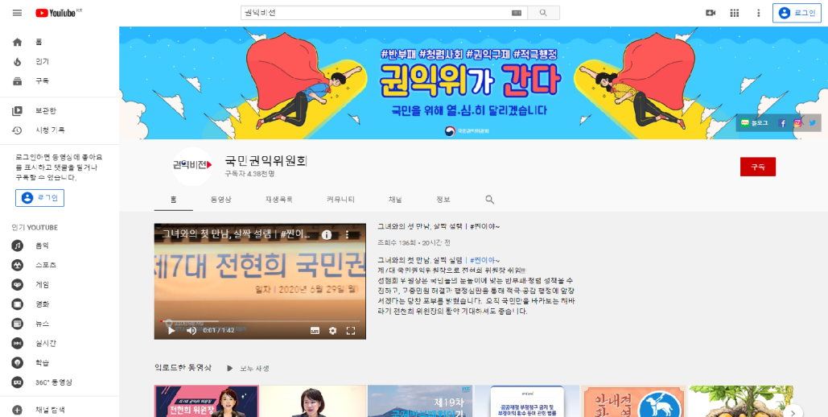
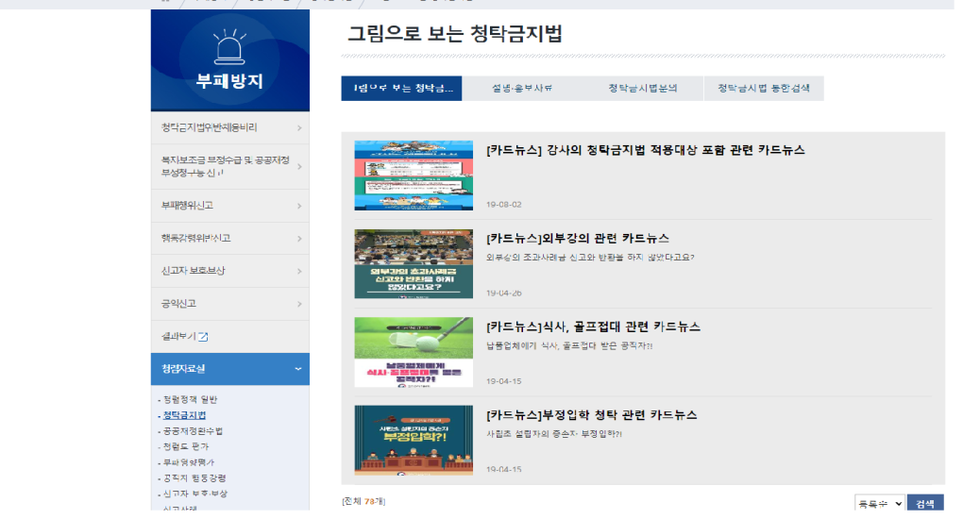
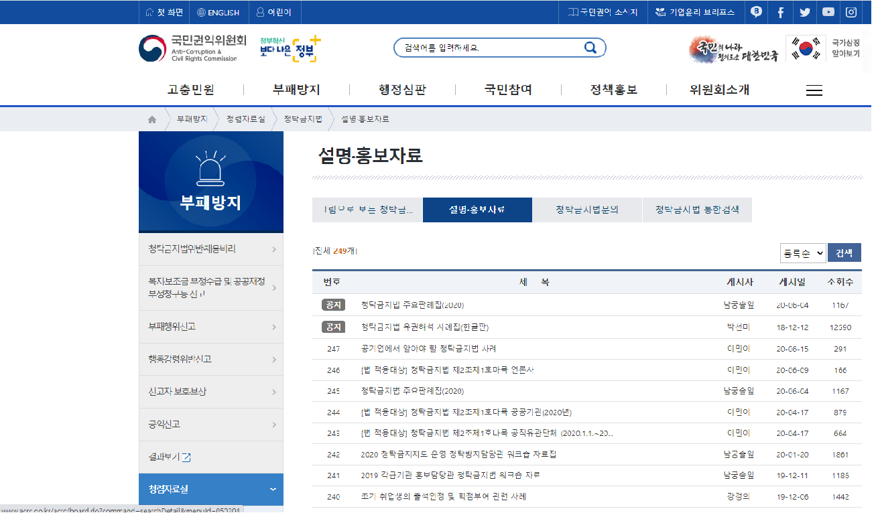
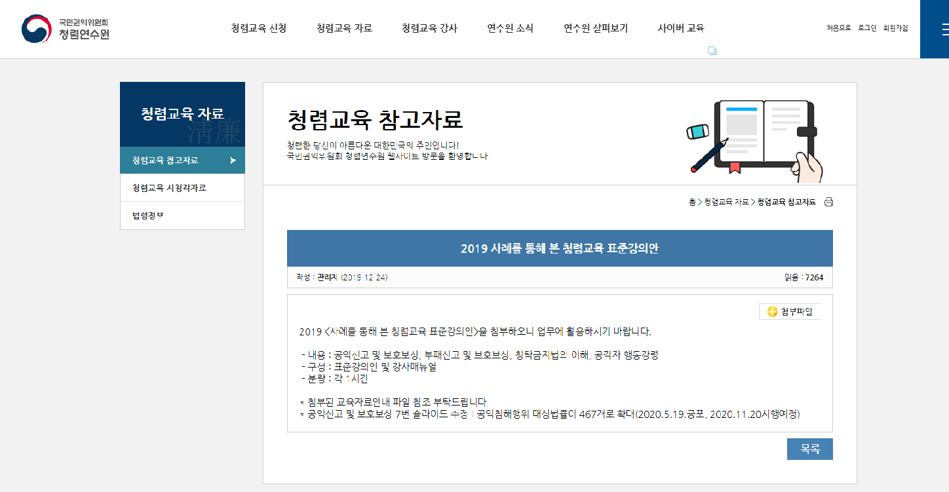
청탁방지담당관 | 상담∙교육 활용자료
권익비전
국민권익위원회 홈페이지
청렴연수원

Slide 6

청탁방지담당관 | 신고처리 유의사항(1)
신고접수기관
위반행위
신고자
위반
행위자
해당 공공기관 | 감독기관
감사원 | 수사기관 | 국민권익위원회
신고내용에 대하여
조사·감사 또는 수사
신고
처리(징계 처분 등)
조사기관
공소 제기
또는
과태료
부과 요청
형사처벌
해당 공공기관 감독기관
감사원
수사기관
결과 통보
과태료 부과
누구나 신고 가능
관할 법원

Slide 7
청탁방지담당관 | 신고처리 유의사항(2)
1
위반사실 인지만으로도 조사 가능 여부
2
직무수행 공직자, 부정청탁자, 금품 제공자에 대한 조치
3
민간에 대한 조사 권한
4
적용관할 법원에 과태료 재판 요청 주체
5
양벌규정(청탁금지법 제24조)
6
처벌∙처분 등 감경∙면제 주체 (청탁금지법 제15조제3항)
7
의무불이행시 제재
Notes:
공공감사에 관한 법률 제2조제1호 “자체감사” 정의
직무수행 공직자의 범위 / 부정청탁자, 금품 제공자에 대한 조치 역시 청탁방지담당관의 역할
청탁금지법 시행령 제30조에 따라 신고사실 확인 가능

Slide 8
청탁방지담당관 | 신고처리 유의사항(3)
누구든지 직접 또는 제3자를 통하여 14가지 대상직무에 관하여 직무를 수행하는 공직자등에 대한 부정청탁을 금지
기관장
지휘∙감독권 있는 상급자
누구든지
직접
부정청탁
직무수행
공직자등
국장
국장
결재선상에 있는 상급자
과장
제3자
과장
부정청탁
담당자
업무 담당자

Slide 9

청탁방지담당관 | 신고처리 유의사항(4)
질의로
보는
청탁금지법
상급자가 부정청탁을 받고
하급자에게 지시하여 업무를 처리하면
어떻게 되나요?
상급자는
부정청탁에 따라 직무를 수행
하였으므로 형사처벌 대상입니다.
하급자도
부정청탁임을 알면서
거절 하지 않고 지시에 따른 경우 형사처벌 대상입니다.

Slide 10
청탁방지담당관 | 신고처리 유의사항(5)
종업원 등이 법인·단체 또는 개인의 업무에 관하여 위반행위를 한 경우
그 행위자를 벌하는 외에 법인·단체 또는 개인에게도 벌금 또는 과태료 부과
다만, 법인·단체 또는 개인이 그 위반행위를 방지하기 위하여 해당 업무에 관하여
상당한 주의와 감독을 게을리하지 아니한 경우 사업주 면책
기업의 자율적인 반부패·청렴 노력이
형벌의 양형이나 과태료 가액 산정 시 반영되도록 함으로써 민간부문의 청렴성 확보장치로 기능

Slide 11
부정청탁금지
주요 판례 | 양벌규정
참고 판례 (2018과94)
인정 사실
공직자등이 감시제어반 제작, 구매, 설치계약을 체결한
업체대표이사로부터 1인당 18만원 상당의
향응(식사, 노래방)을 수수
판단
공직자등은 인사위원회 의결로 중징계 및 징계부가금 3배 부과
업체 대표이사 및 업체는 각각 제공한 금품등 가액의 2배인
과태료 약 71만원 부과
Notes:
2020주요판례집 228쪽

Slide 12
청탁금지법
주요 내용 및 관련 사례

Slide 13
제정 목적
공직자 등
부정청탁
금지
금품 등 수수
금지
공직자 등의
공정한 직무수행 보장
공직사회에 대한
국민 신뢰 회복

Slide 14
적용대상
공직자등
민간
공무원,
공무원으로 인정된 자
공직유관단체
임직원
공무수행사인
각급학교 교직원
학교법인 임직원
언론사 임직원
지자체 장 등
선출직 공무원 및 국회의원, 지방의원, 교수, 선생님, 기자도 적용대상
Notes:
적용대상을 첫째 공직자등 두번째 공직자등의 배우자 셋째는 공무를 수행하는 사인 이렇게 세부류로 나눌 수 있습니다.
공직자 등이란 공무원과 다른 법률에 따라 임용, 복무, 신분보장 등에 있어 공무원으로 인정된 자 예를 들어 수습으로 근무하는자, 공중보건의사, 청원경찰등이 이에 해당합니다.
또 공직유관단체 임직원, 각급학교의 교직원 및 학교법인의 임직원과 언론사 임직원이 공직자등에 해당됩니다.
공무수행 사인의 경우 ‘공무수행과 관련’하여서만 부정청탁 및 금품 수수 금지 규정을 준용하며 외부강의등 규정은 미준용됩니다.
( 법령에 따라 권한을 위임, 위탁 받은 법인, 단체 뿐만 아니라 법인, 단체의 대표자도 공무수행사인에 해당하지만 실질적으로 위임, 위탁사무를 수행하는 소속 구성원 개인은 공무수행사인에 해당하지 않습니다,)
지자체 장 등 선출직공무원 및 국회의원, 지방의원, 교수, 선생님, 기자도 적용대상

Slide 15
적용대상 | 법률 살펴보기
부정청탁 및
금품등 수수의
금지에 관한
법률
제2조(정의)
2. "공직자등"이란 다음 각 목의 어느 하나에 해당하는 공직자 또는 공적 업무 종사자를 말한다.
제1장 총칙
가. 「국가공무원법」 또는 「지방공무원법」에 따른 공무원과 그 밖에 다른 법률에 따라 그 자격ㆍ임용ㆍ교육훈련ㆍ복무ㆍ보수ㆍ신분보장 등에 있어서 공무원으로 인정된 사람
나. 제1호나목 및 다목에 따른 공직유관단체 및 기관의 장과 그 임직원
다. 제1호라목에 따른 각급 학교의 장과 교직원 및 학교법인의 임직원
라. 제1호마목에 따른 언론사의 대표자와 그 임직원
참고
지방공무원법
제2조(공무원의 구분)
③ "특수경력직공무원"이란 경력직공무원 외의 공무원을 말하며, 그 종류는 다음 각 호와 같다.
1. 정무직공무원
가. 선거로 취임하거나 임명할 때 지방의회의 동의가 필요한 공무원

Slide 16
부정청탁금지
누구든지 직접 또는 제3자를 통하여 14가지 대상직무에 관하여 직무를 수행하는 공직자등에 대한 부정청탁을 금지
기관장
지휘∙감독권 있는 상급자
누구든지
직접
부정청탁
직무수행
공직자등
국장
국장
결재선상에 있는 상급자
과장
제3자
과장
부정청탁
담당자
업무 담당자

Slide 17
부정청탁금지 | 14가지 대상직무
1
인가·허가 등 처리
2
행정처분 또는 형벌부과 감면
3
채용·승진 등 인사 개입
4
공공기관의 의사결정 관여
직위 선정·탈락에 개입
5
공공기관 주관 수상, 포상 등
선정·탈락에 개입
6
입찰·경매 등 관련 직무상 비밀 누설
7
계약 당사자 선정·탈락에 개입
8
보조금 등의 배정·지원 등에 개입
9
공공기관이 생산·공급하는 재화·용역의 사용·수익·점유 등
10
입학·성적 등 업무 처리·조작
11
병역판정검사 등 병역 관련 업무 처리
12
공공기관이 실시하는
각종 평가·판정 결과 조작 등
13
행정지도·단속·감사 결과 조작·묵인 등
14
사건의 수사·재판 등 업무 처리

Slide 18
부정청탁금지 | 예외사유
1
법령·기준에서 정한 절차와 방법에 따른 요구
2
공개적으로 특정 행위 요구
3
선출직 공직자 등이 공익 목적으로 제3자의 민원 전달
4
법정기한 내 업무 처리 요구
5
사실확인, 증명 등 요구
6
법령 또는 제도 등 설명∙해석 요구
7
사회상규에 위배되지 않는 행위

Slide 19


부정청탁금지 | 부정청탁에 대한 대응 및 조치
공직자등
소속기관장
최초 부정청탁 받을 경우 부정청탁임을 알리고
거절 의사를 명확히 표시
수사 필요성 있을 경우
수사기관에 통보
과태료 부과 대상인 경우
관할법원에 위반사실 통보
부정청탁을 받은
공직자등에 대한
기관장의 조치 사항
동일한 부정청탁
다시 받을 경우
소속기관장에게
서면 신고
직무 참여 일시정지
부정청탁 관련
주요내용 기록·관리
직무 대리자의 지정
직무 공동수행자의 지정
필요 시 소속기관
홈페이지 등에 공개
사무분장의 변경
신고는 감독기관·감사원·수사기관
또는 국민권익위원회에도 가능
전보

Slide 20
부정청탁금지 | 부정청탁에 대한 제재
직접
부정청탁을 한 자
제3자를
통하여
부정청탁을 한 자
제3자를
위하여
부정청탁을 한 자
부정청탁을 받고
그에 따라
직무를 수행한
공직자 등
일반인
공직자등
과태료 부과 대상 X
징계대상 O
1천만원 이하
과태료
2년 이하 징역 또는
2천만원 이하 벌금
2천만원
이하
과태료
3천만원
이하
과태료

Slide 21
부정청탁금지 | 각급 기관 신고처리 현황
’16.9.28.~’19.12.31. 동안 신고 접수 5,863건
사실 확인을 거쳐 수사의뢰 또는 과태료 부과요청 79명, 제재 확정 22명
관련 사례
공직자가 다른 공공기관에서 소속 직원 및 정책대상자를 위해 관리하는 시설의 객실 사용을 청탁해 이용
경찰채용시험을 치른 자녀가 경찰인 부모를 통해 시험 감독자 2인에 답안지 보완 기회를 청탁
초등학교 교장과 교감이 학부모의 입학 청탁을 받고 특정 아동의 정원 외 입학을 실시
법제5조제1항제3호 위반
제5조제1항제10호 위반
법제5조제1항제9호 위반
자녀
과태료 300만원
부모
과태료 800만원
시험감독자 2인
벌금 각 200만원
학부모
과태료 500만원
교장
벌금 700만원
교감
벌금 500만원
시설 사용을 도운 공직자
벌금 100만원
객실사용을 청탁한 공직자들
각 과태료10만원~50만원
Notes:
판례 23-26p
판례 15p
판례 27p

Slide 22
부정청탁금지
주요 판례 | 공직자등의 인사 관련 부정청탁
참고 판례
인정 사실
공직자가 하급자로부터 특정 직위로 보직을 희망한다는 문자메시지를 받고 직근하급자에게 보직에 관하여 알아볼 것을 지시하였고, 직근하급자는 인사담당자에게 희망 보직으로 지시하여 인사 발령
판단
관리훈령 등에 따른 절차가 있음에도 법 제5조제1항제3호를 위반 한 부정청탁이며, 해당 공직자는 평소 알아보라는 식으로 업무지시를 해왔기에 법 제6조 위반으로 벌금 4백만원 부과
Notes:
판례 17p

Slide 23
부정청탁금지
주요 판례 | 계약 관련 부정청탁
참고 판례 (2018과2)
인정 사실
지방의원이 지방자치단체 방제담당부서를 통해 회계부서에 본인과 배우자가 소유한 업체와의 방제사업 구매 계약 체결을 청탁하여 수의계약 체결
판단
지방의원 소유 회사는 수의계약 체결 대상이 아님에도 계약 관련 법령을 위반하여 특정법인이 계약당사자로 선정되도록 부정청탁을 하였으므로 청탁금지법 제5조제1항제7호 위반에 따라 과태료 1천5백만원 부과
Notes:
2020주요판례집 20~21쪽
계약을 체결해준 지방자치단체 직원(경리팀장, 팀원)은 각 벌금 7백, 3백 선고
산림관리팀장, 팀원 과태료 8백, 2백

Slide 24
금품등 수수금지
초과
금품 등
직무 관련 여부 관계없이
받거나 요구·약속 금지
100 만 원
이하
금품 등
직무와 관련하여
받거나 요구·약속 금지

Slide 25
금품등 수수금지 | 예외사유
1
공공기관이나 상급 공직자가
제공하는 금품등
2
원활한 직무수행, 사교∙의례, 부조 목적의 음식물∙선물∙경조사비
3
정당한 권원에 의해 제공하는
금품등
4
공직자등의 친족이 제공하는
금품등
5
직원상조회, 친목회 등의 기준, 장기적∙지속적 친분에 따른 금품등
6
공식적인 행사에서 통상적, 일률적으로 제공하는 금품등
7
기념품∙홍보용품 등이나 경연∙추첨을 통해 받는 상품 등
8
다른 법령∙기준 또는 사회상규에 따라 허용되는 금품등
Notes:
3. 사적거래(증여는 제외)로 인한 채무의 이행 등 정당한 권원에 의하여 제공되는 금풍 등

Slide 26
금품등 수수금지 | 직무관련성 판례
대구지방법원
안동지원
2017과2
가. 청탁금지법 제8조 제2항, 제5항 위반 여부
청탁금지법 제8조 제2항에 따르면 공직자등은 직무와 관련하여 대가성 여부를 불문하고 제1항에서 정한 금액 이하의 금품등을 받거나 요구 또는 약속해서는 안 되고, 같은 조 제5항에 따르면 누구든지 공직자등에게 수수 금지 금품등을 제공하여서는 안 된다.
또한 청탁금지법의 제정취지가 금품등 수수 금지를 통한 직무수행의 공정성 확보라는 점을 고려할 때, 공직자등의 금품등 수수로 인하여 사회일반으로부터 직무집행의 공정성을 의심받게 되는지 여부가 직무관련성 판단의 기준이 된다.
이 사건에서, 공무원인 위반자 조OO 등은 OO문화예술의 전당에서 공연되는 뮤직드라마 ‘OO’의 공연제작사인 도OO의 대표이사인 윤OO으로부터 음식물을 제공받고, 위반자 윤OO은 이를 제공한 것으로, 위반자들의 지위, 인적관계, 업무내용, 제공시점 등에 비추어 이는 직무관련성이 있다고 보기에 충분하다.
Notes:
직무관련성은 공무원 행동강령에서 의미하는 직무관련보다 훨씬 더 넓은 의미
판례집 225-227p

Slide 27
금품등 수수금지 | 직무관련성 판례
서울북부
지방법원
2017과187
직무관련성은 직무내용, 직무와 금품등 제공자의 관계, 쌍방 간에 특수한 사적인 친분관계가 존재하는지 여부, 금품등을 수수한 경위와 시기, 공정한 직무수행을 저해할 수 있는지 여부 등 제반사정을 고려하여 판단함이 상당하다.
판례는 뇌물죄의 경우 ‘직무’에는 법령에 정하여진 직무뿐만 아니라 그와 관련 있는 직무, 관례상이나 사실상 소관하는 직무행위, 결정권자를 보좌하거나 영향을 줄 수 있는 직무행위, 과거에 담당하였거나 장래에 담당할 직무 외에 사무분장에 따라 현실적으로 담당하지 않아도 법령상 일반적인 직무권한에 속하는 직무 등 공무원이 그 직위에 따라 공무로 담당할 일체의 직무를 포함한다고 하는 바,
청탁금지법의 제정취지, 규정의 체계 등에 비추어 청탁금지법에서의 직무관련성의 개념이 뇌물죄의 그것과 완전히 일치한다고 하기는 어려우나 위 설시 법리는 청탁금지법의 직무관련성을 해석하는데 있어 중요한 기준이 된다고 할 것이다.
Notes:
직무관련성은 공무원 행동강령에서 의미하는 직무관련보다 훨씬 더 넓은 의미
판례집 54-61p

Slide 28
금품등 수수금지 | 직무관련성 판례
대전지방법원
2016과527
청탁금지법은 공직자등의 공정한 직무수행을 저해하는 부정청탁 관행을 근절하고, 공직자등의 금품등 수수행위를 직무관련성 또는 대가성이 없는 경우에도 제재하여 공직자등의 공정한 직무수행을 보장하고 공공기관에 대한 국민의 신뢰를 확보한다는 중대한 목적을 위하여 형사법상의 뇌물죄로 포섭할 수 없는 부분까지 광범위하게 규율하고자 제정되었다.
이와 같은 청탁금지법의 입법취지나 각 금지규정의 내용에 비추어 볼 때 청탁금지법에서 정한 직무관련성을 금품등 제공자를 상대로 한 직접적인 업무를 담당하는 경우로 좁게 인정할 경우 청탁금지법의 입법취지가 몰각되거나 법적 제한이 잠탈될 우려가 있음은 자명하다.
따라서 금품등 제공자를 상대로 한 직접적인 업무를 담당하는 경우만이 아니라 담당하는 업무의 성격상 금품등 제공자에 대한 정보(이 사건에 있어서는 해당 업체의 제품, 기술력 등이 될 것이다)나 의견을 제시하는 등으로 직접적인 업무를 담당하는 자에게 영향을 줄 수 있는 업무를 담당하거나 그러한 위치에 있는 공직자등의 경우 역시 금품등 제공자와 직무관련성이 있는 자에 해당한다고 봄이 상당하다.
Notes:
직무관련성은 공무원 행동강령에서 의미하는 직무관련보다 훨씬 더 넓은 의미
직무관련자 예시 : 감독-산하기관 공직자, 공사 발주 기관 공직자-공사 수주 업체 현장대리인, 병원장-의료기기 납품업체 임직원, 학부모-담임교사, 보호소 소장-직원

Slide 29
금품등 수수금지 | 예외사유
1
공공기관이나 상급 공직자가
제공하는 금품등
2
원활한 직무수행, 사교∙의례, 부조 목적의 음식물∙선물∙경조사비
3
정당한 권원에 의해 제공하는
금품등
4
공직자등의 친족이 제공하는
금품등
5
직원상조회, 친목회 등의 기준, 장기적∙지속적 친분에 따른 금품등
6
공식적인 행사에서 통상적, 일률적으로 제공하는 금품등
7
기념품∙홍보용품 등이나 경연∙추첨을 통해 받는 상품 등
8
다른 법령∙기준 또는 사회상규에 따라 허용되는 금품등
Notes:
3. 사적거래(증여는 제외)로 인한 채무의 이행 등 정당한 권원에 의하여 제공되는 금풍 등

Slide 30
부정청탁금지
예외사유 제2호 | 음식물의 의미
“원활한 직무수행, 사교∙의례 목적의 3만원 이하 음식물”은
제공자와 공직자등이 함께 하는 식사를 의미
법원 관내 변호사가 해당 법원 판사의 식사비 2만8천원을 몰래 지불
3만원 외식상품권 제공
함께 하는 식사가 아니므로 음식물 X
※ 유가증권은 선물에도 해당하지 않음
함께 하는 식사가 아니므로 음식물 X
과태료 11만2천원 부과
Notes:
<별표1> 1. 음식물: 제공자와 공직자등이 함께 하는 식사, 다과, 주류, 음료, 그 밖에 이에 준하는 것을 말한다

Slide 31
부정청탁금지
질의로
보는
청탁금지법
청탁금지법상
선물의 범위는 어떻게 되나요?
금전, 유가증권을 제외한
일체의 물품을 의미합니다.
유가증권 예) 상품권, 기프티콘, 관람권
Notes:
<별표1> 3. 선물 : 금전, 유가증권, 제1호의 음식물 및 제2호의 경조사비를 제외한 일체의 물품

Slide 32
부정청탁금지
질의로
보는
청탁금지법
청탁금지법상
경조사의 범위는 어떻게 되나요?
청탁금지법상
경조사 범위는
결혼과 장례에 한정됩니다.
생일, 돌, 집들이, 승진, 전보 등은 경조사 아님
Notes:
<별표1> 2. 경조사비 : 축의금.조의금은 5만원, 축의금.조의금을 대신하는 화환.조화는 10만원으로 한다.

Slide 33
금품등 수수금지 | 위반행위에 대한 제재
100만원
초과
금품 등
3년 이하 징역 또는 3천만원 이하 벌금
직무 관련 여부 관계없이
받거나 요구·약속 금지
형사처벌
1회 100만원 초과
수수 공직자등과 제공자
100 만 원
100만원
이하
금품 등
수수 금액의 2배 이상 5배 이하
직무와 관련하여
받거나 요구·약속 금지
과태료
직무 관련 1회 100만원 이하
수수 공직자등과 제공자
공직자등이 지체 없이 신고하거나 금품등을 반환·인도한 경우 형사처벌 ∙과태료 부과 대상에서 제외

Slide 34
금품등 수수금지 | 유형별 분석
처리 현황 : 신고 접수 2,805건, 수사의뢰 또는 과태료 부과요청 1,661명,
제재(형사처벌, 과태료, 징계부가금) 확정 593명
관련 사례
공직자 자녀 결혼식에
해당 공직유관단체에서 사용하는 장비 설치･관리를 담당하는 업체가 가액범위를 초과한 경조사비를 제공하여 공직자가 자진신고
검수 담당 공직자에
수검 업체 직원이 골프회원권으로 할인혜택(3.3만원 상당)을 제공
학부모가 담임교사에게 9만원 상당 농수산물 선물을 택배로 보내
교사가 자진신고
법제8조제2항을 위반
법제8조제2항을 위반
법제8조제2항을 위반
제공한 업체 직원 및 업체
각 벌금 200만원
공직자･수검 업체 직원
각 과태료 3배(10만원)
학부모
과태료 3배(27만원)

Slide 35
부정청탁금지
주요 판례 | 식사 관련
참고 판례 (2017과97)
인정 사실
자동차 관리사업체 등록, 지도, 관리 담당
공직자와 조합 임직원들 21명이
함께 60만원 상당의 식사
판단
조합 구성원을 지도∙관리하는 직무관련성이 있는 관계로
업무에 필요한 경우 공문 등 정식 절차를 거쳐 의견 교류가 가능하고,
식사장소를 보아 공적 모임이 아님은 충분히 알 수 있었을 것,
식비를 개별로 계산하여 법 위반을 피할 수 있었던 점 등을 종합하여
식사를 제공받은 위반자에 과태료 6만원 부과
Notes:
주요판례집 36-37쪽

Slide 36
부정청탁금지
주요 판례 | 선물 관련
참고 판례 (2017과1957)
인정 사실
사무소 소장이 위원회 위원장, 도지사 및 사무국장들에게
설 선물로 각 1.5만원 상당 한과세트 제공
판단
위반자는 미풍양속에 따른 설 선물이라고 주장하나,
위원장으로부터 회계처리 부적정, 근무상황관리 미흡에
관하여 주의를 받은 점, 위반자와 위원장 등의 지위∙관계를 볼 때
예외사유에 해당하지 않아 위반자에 과태료 50만원 부과
Notes:
주요판례집 104쪽
위원장은 위원회의 의결을 거쳐 위반자를 면직시킬수 있는 지위에 있고,
위원회는 각 도지사로 구성
소장은 도지사의 지휘 감독을 받아 사무를 처리하는 점
총 11명

Slide 37
부정청탁금지
주요 판례 | 경조사비 관련
참고 판례 (2019과213)
인정 사실
사업소에서 재직하는 공직자가 장남 결혼식에서
계약실적이 있는 직무관련자들로부터
축의금 명목으로 총 600만원(각 10~50만원)을 수수
판단
직무관련자로부터 경조사비를 수수하고,
초과하는 금액을 지체없이 신고하고 반환하지 않아
위반자에 과태료 1,200만원 부과
Notes:
주요판례집 130쪽

Slide 38
부정청탁금지
주요 판례 | 사적 노무 요구 관련
참고 판례 (2018과1)
인정 사실
공직자가 소속 공공기관에서 관리하는 문화∙체육시설 등 주변 환경 정비 용역을 맡긴 업체에게 종중의 묘를 벌초해 줄 것을 요구하고,
그 대가를 지급하지 않음
판단
주변환경 정비 용역을 담당하는 공직자의 지위에서
용역계약 업체 인부 2명이 3시간 가량 공직자 종중의 묘를
무상으로 벌초하여 인부임인 15만원을 수수하였으므로
위반자에 과태료 30만원 부과
Notes:
주요판례집 236쪽

Slide 39
부정청탁금지
주요 판례 | 금융이익 관련
참고 판례 (2019과96)
인정 사실
공직자가 직무관련 업체들의 직원들로부터 4차례에 걸쳐
금전을 무상으로 차용하고 수개월~수년 뒤 변제
판단
공직자는 총 약 29만원 상당의 금융이익을 얻은 사실이 인정되어
과태료 58만원 부과
Notes:
주요판례집 241쪽

Slide 40
부정청탁금지
주요 판례 | 국외출장 지원 관련
참고 판례 (2019과1427)
인정 사실
공직자등 3인이 국외출장을 실시하면서 직무관련 업체들과 동행하여
호텔 숙박비, 차량 렌트비 등 222만원 상당을 수수
판단
호텔 숙박비, 차량 렌트비 등 약 756만원이 지출되었고,
공직자등 3인은 3/7을 부담하여야 함에도 약 102만원만을
업체에 지급하여 각 72만원을 수수한 것으로 인정되므로
과태료 약 222만원 부과
Notes:
주요판례집 242쪽
756만원 중 3/7인 324만원을 부담해야 함에도 102만원 부담

Slide 41
부정청탁금지
주요 판례 | 수수금액 산정
참고 판례 (2017과215)
인정 사실
위반자들은 시의회 의원 등의
공직자들과 J조합 임직원들 22명으로서
함께 63만3천원 상당의 식사
판단
방에서는 의원들과 조합장 및 간부 16명 : 54만 1천원(33,812원)
홀에서는 의원들 수행원과 축협 팀장 등 6명 : 9만 2천원
직무관련성이 있는 관계이며, 다수의 사람이 식사를 하고 일괄 결제한 경우라도 각자가 실제로 제공받은 음식물의 가액을 개별적으로 산정함이 원칙이므로
방에서 식사를 한 위반자에 과태료 7만원 부과
Notes:
주요판례집 39쪽

Slide 42
부정청탁금지
주요 판례 | 제공자 가액 산정
참고 판례 (2018과38)
인정 사실
보호소 직원 40명이 각 1.5만원씩 갹출하여
보호소장에게 60만원 상당 가디건과 한우세트를 제공
판단
위반자(직원)들이 갹출한 금액,
다른 위반자가 법원에서 부과받은 과태료 금액 등
제반사정을 고려하여
선물을 제공한 직원들에게 과태료 각 5만원 부과
Notes:
77p
선물

Slide 43
외부강의 등 | 신고대상
외부강의등 해당 사례
외부강의등 해당하지 않는 사례
다수인을 대상으로 하거나 회의형태인 강의ㆍ강연
법령상 위원회 등 위원으로 회의 참석
다수인을 대상으로 하거나 회의형태인 발표ㆍ토론ㆍ심사ㆍ평가ㆍ의결 등
시험출제위원으로서 시험출제 회의 참석, 시험문제 출제
회의 형태로 이루어지는 자문회의 참석
방송 다큐멘터리 등 원고 작성
공청회ㆍ간담회 등의 좌장
언론인터뷰, 스포츠 해설, 방송 예능 프로그램 출연
온라인 동영상 강의
1:1이거나 회의형태가 아닌 용역ㆍ자문
신문ㆍ잡지에의 기고
방송사 아나운서의 행사 단순 진행

Slide 44
외부강의 등 | 신고의무
직무 관련 외부강의시
소속기관장에게 신고 의무화
신고 의무 불이행시 징계처분
직무 관련
외부강의
사례금 제한
소속기관장에게 신고
외부강의자
공정한 직무수행을 저해할 우려가 있는 경우 외부강의 제한 가능
소속기관장
변경사항
법 개정 (’20.5.27 시행) 에 따라 ,
1. 신고대상 : 모든 외부강의등 → 사례금을 받는 외부강의 등
2. 사전신고 → 사전 또는 외부강의등을 마친 날로부터 10일까지로 변경
Notes:
법10조(외부강의등의 사례금 수수 제한)
공직자등은 자신의 직무와 관련되거나
그 지위.직책 등에서 유래되는 사실상의 영향력을 통하여 요청받은
교육.홍보.토론회.세미나.공청회 또는 그 밖의 회의 등에서 한
강의 .강연.기고 등의 대가……

Slide 45
외부강의 등 | 사례금 상한액
외부강의 등 사례금
1시간 상한액
학교 교직원, 언론사 임직원
공무원, 공직유관단체 임직원
100만원
40만원
사례금 총액 한도
1시간 초과 시 150%까지 수수 가능
초과 사례금 수수 시 신고 및 반환의무
위반 시 500만원 이하 과태료

Slide 46
청렴한 대한민국
국민과 함께 청탁금지법이 만들어갑니다
감사합니다

